Slide 1
Sacharidový metabolismus

Slide 2
Glukosa-6-fosfát
G6P může být převedena na glukosu glukosa-6-fosfatasou a uvolněna do krevního oběhu. Pochod probíhá za situace, kdy hladina krevní glukosy poklesne pod 5 mM.
Během hladovění nebo intenzívního cvičení klesající krevní glukosa působí na receptory pankreatu – vylučuje se glukagon. Receptory glukagonu na povrchu jaterních buněk aktivují adenylátcyklasu. Zvýšená hladina intracelulárního cAMP spouští štěpení glykogenu.
Když je požadavek organismu na glukosu nízký, spouští se syntéza glykogenu.
G6P může být převeden na acetylCoA přes glykolýzu a pyruvátdehydrogenasu. Pokud není acetylCoA zcela odbourán CC, může být využit k syntéze mastných kyselin, fosfolipidů a cholesterolu.
G6P může být také odbourán pentosafosfátovou drahou za tvorby NADPH a pentos – potřebných k syntéze mastných kyselin a nukleotidů.

Slide 3
Glukosové transportéry
Aktívní transport – kotransportéry
Transport glukosy přes apikální membránu tenkého střeva a ledvinových epitelárních buněk závisí na přítomnosti sekundárního aktivního Na⁺/glukosa symportéru, SGLT-1 a SGLT-2, který zakoncentruje glukosu uvnitř buněk, s využitím energii poskytované kotransportem Na⁺ iontů proti elektrochemickému gradientu.
Pasivní transport
Uskutečňuje se difůzí glukosy přes buněčnou membránu zprostředkovanou glukosovými transportéry. Energeticky nezávislé.

Slide 4
Glukosové transportéry-12 TM (transmembránové proteiny) (500 AMK).
GLUT | Distribuce | K_{m} | Poznámka
GLUT1 | Všechny savčí tkáně. | 1 mM | Základní transportní systém glukosy.
GLUT2 | Játra a pankreatické β buňky. | 15-20 mM | V pankreatu reguluje hladinu insulinu.
GLUT3 | Všechny savčí tkáně. | 1 mM | Základní transportní systém glukosy.
GLUT4 | Svaly a adipocyty | 5 mM | Množství ve svalové plasmatické membráně se zvyšuje tréninkem.
GLUT5 | Tenké střevo. | - | Primárně fruktosový transportér.

Slide 5
Coriho cyklus

Slide 6
Glukosa alaninový cyklus. Ze svalů putuje spíše alanin než laktát. Substrátem aminotransferasy je pyruvát, spíše než oxaloacetát nebo α-oxoglutarát. V játrech NH₃ a Asp = močovina.

Slide 7
Glukosa – alaninový cyklus je mechanismus transportu dusíku ze svalů do jater !!
Během hladovění je glukosa tvořená v játrech touto cestou využívána jinými tkáněmi – přerušení cyklu.
Takto může svalový pyruvát – vzniklý odbouráváním proteinů, zásobovat glukosou jiné tkáně i když nemají glukoneogenezi.

Slide 8
Pankreatické a nadledvinkové hormony.
Zhruba 1 až 2% pankreatu činí zvláštní útvary Langerhansovy ostrůvky, které vylučují do krevního oběhu polypeptidové hormony. Polypetidy jsou syntetizovány na ribosomech ve formě inaktivních prekursorů. Teprve v hrubém endoplasmatickém retikulu a Golgiho aparátu se z nich tvoří aktivní hormony. Uvolňovány jsou exocytosou.
β- Buňky uvolňují insulin (51 AMK) jako odezvu na vysokou hladinu glukosy v krvi.
α-Buňky sekretují glukagon (29 AMK) jako odezvu na nízkou hladinu krevní glukosy.
Na rozdíl od slinivky vylučují nadledvinky hormony jako odezvu na nervový signál.
Nadledvinky mají dva typy tkáně: Dřeň a kůra. Z kůry jsou uvolňovány steroidní hormony. V dřeni nadledvinek je syntetizován noradrenalin a jeho methyl derivát adrenalin. Prekurzorem je Tyr. Obecně se nazývají katecholaminy. Jsou skladovány v granulích a posléze, formou exocytosy, uvolňovány.

Slide 9
Slinivka je tzv. podvojná žláza, plní totiž funkce:
žláza s vnější sekrecí - tvoří ji většina tkáně pankreatu, která produkuje trávicí enzymy
žláza s vnitřní sekrecí - tvoří ji asi 1 milion buněčných okrsků (tzv. Langerhansových ostrůvcích) rozprostřených v exokrinní tkáni pankreatu, které produkují hormony, především inzulin a glukagon
Vnější sekrece
V slinivce se produkují enzymy:
trypsin - hydrolyzuje bílkoviny na aminokyseliny
lipasy - štěpí tuky na glycerol a mastné kyseliny
amylasy - hydrolyzuje sacharidy na glukózu
Souhrnně je nazývána směs těchto enzymů pankreatická šťáva (succus pancreaticus), která je odváděna systémem vývodů do dvanáctníku. Zde se setkávají s tráveninou předzpracovanou v žaludku a podílejí se na jejím dalším chemickém trávení.

Slide 10
Slinivka- pankreas
Vnitřní sekrece
Langerhansovy ostrůvky obsahují několik typů buněk:
alfa-buňky - tvoří glukagon, látku zvyšující hladinu cukru v krvi
beta-buňky - tvoří inzulin, látku snižující hladinu cukru v krvi
gama a delta-buňky - tvoří somatostatin, ten ovlivňuje vylučování hormonů inzulinu a glukagonu

Slide 11
Somatostatin
Somatostatin je hormon produkovaný D-buňkami Langerhansových ostrůvků slinivky břišní, buňkami hypotalamu a dalšími tkáněmi. Tento hormon tlumí uvolňování růstového hormonu - growth hormone (GH), dále tlumí uvolňování hormonu štítné žlázy - thyroid stimulating hormone (TSH), inhibuje uvolňování žaludečních a střevních hormonů jako jsou gastrin, cholecystokinin, sekretin, motilin, vázoaktivní střevní peptid - vasoactive intestinal peptide (VIP), žaludeční inhibiční polypeptid - gastric inhibitory polypeptide (GIP), enteroglucagon(GIP).
Somatostatin také prodlužuje žaludeční vyměšování, stahování žlučníku, střevní pohyblivost, inhibuje vyměšování endokrinních hormonů pankreatu tj. inzulínu a glukagonu a exokrinních hormonů pankreatu.

Slide 12
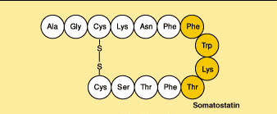
Struktura somatostatinu. Somatostatin má dvě aktivní formy tvořené dvěma alternativními štěpeními jednoduchého preproteinu. Jeden má 14 aminokyselin a druhý 28.

Slide 13
Oktreotid
Synteticky vyrobený somatostatin se nazývá oktreotid. Má větší inhibiční účinky než somatostatin. Užívá se k léčení akromegalie (nadměrný růst), průjmu, etc.
Léčba akromegalie je velmi drahá - až
50 000Kč/měsíc.
Oktreotid (značky Sandostatin, Novartis Pharmaceuticals, a Octreo, New Medicon Pharma ) je oktapeptid, který napodobuje přírodní somatostatin. Vysoce účinný inhibitor tvorby růstového hormonu, glukagonu a inzulinu. Účinnější než somatostatin.

Slide 14
Insulin
Pankreatické β buňky jsou citlivé na hladinu glukosy v krvi (5-6 mM), přitom nemají na povrchu receptor glukosy.
Glukosa vstupuje do buněk pasivním transportem.
Rychlost limitujícícm stupněm glukosového metabolismu
v β buňkách je reakce katalyzovaná glukokinasou.
Ukazuje se, že glukosovým sensorem je zde glukokinasa.
Vytvořený G6P není využit k syntéze glykogenu a ani pro pentosafosfátovou dráhu.
Veškerý G6P je plně oxidován přes pyruvát, acetylCoA a citrátový cyklus.
Získaná energie je využita k syntéze insulinu.

Slide 15
Funkce insulinu
Insulin reguluje hladinu glukosy v krvi tím, že umožňuje vstup glukosy do svalových buněk a adiposní tkáně a inhibuje tvorbu glukosy játry.
Stimuluje také růst a diferenciaci buněk zvýšením syntézy glykogenu, proteinů
a triacylglycerolů.
Svalové buňky a adipocyty vytváří na insulin citlivý glukosový transportér známý jako GLUT4.
Insulin stimuluje aktivitu GLUT4.
K_{m} GLUT4 pro glukosu je 2-5 mM (poměrně nízké !!)

Slide 16
Funkce insulinu
Tkáně, jako mozek, využívající výlučně glukosu jako zdroj energie, mají na plasmové membráně trvalé na insulin necitlivé glukosové transportéry. Taktéž centrální nervový systém.
Játra také nemají GLUT4 a proto nereagují na vyšší hladiny insulinu po zvýšené hladině glukosy.
Když se glukosa dostane do svalových buněk – syntetizuje se glykogen, do adiposní tkáně – syntetizují se triacylglyceroly
Dále:
Insulin aktivuje glykogensynthasu – defosforylace !!!
V adipocytech aktivuje pyruvátdehdrogenasový komplex, aktivuje acetylCoA karboxylasu a zvyšuje hladinu synthasy mastných kyselin – současně inhibuje lipolýzu cestou přes hormon citlivou lipasu.

Slide 17
Funkce insulinu
Játra nereagují na zvýšenou hladinu insulinu, ale insulin navázaný na povrchové struktury hepatocytů má několik vlivů.
Inaktivací fosforylasakinasy snižuje rychlost glykogenolýzy a aktivací glykogensynthasy urychluje syntézu glykogenu.
Insulin inhibuje transkripci genů kódujících glukoneogenní enzymy – fofoenolpyruvátkarboxykinasu a fruktosa-1,6-bisfosfatasu a glukosa-6-fosfatasu.
Zvyšuje se také hladina lipogenních enzymů.
Závěr: Při zvýšené hladině glukosy, játra skladují glukosu (jako glykogen a triacylglyceroly) spíše než by produkovala glukosu glykogenolýzou a glukoneogenezí.

Slide 18
Funkce insulinu. Voet, Animated figures, Figure 21-7: GLUT4 activity

Slide 19
Struktura insulinu
V B buňkách Langerhansových ostrůvků pankreatu je insulin tvořen ve formě jednoduché molekuly preproinsulinu složené ze 110 aminokyselin.
Po průchodu endoplasmatickým retikulem se enzymově odštěpí signální peptid (24 aminokyselin) za tvorby proinsulinu. Vytvoří se terciární struktura podobná finální molekule.
Ta vstupuje do váčků na povrchu Golgiho aparátu. Zde je vyštěpena střední část (C řetězce), 33 aminokyselin je odstraněno působením enzymu prohormonkonvertasy 1 a 2 a po odštěpení dvou dalších aminokyselin karboxypeptidasou E za tvorby finální struktury dvou řetězců A a B.
Řetězec A má 21 aminokyselin a řetězec B 30 aminokyselin.

Slide 20
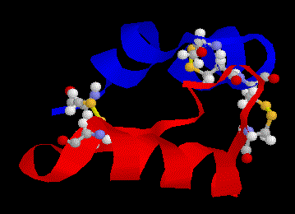
Třírozměrná struktura insulinu je stabilizována třemi disulfidovými vazbami. Oba řetězce obsahují 6 Cys, které vytvoří 3 disulfidové vazby. Dvě mezi řetězci A a B a jednu uvnitř řetězce A. A řetězec je modře, B řetězec je červeně., disulfidové vazby žlutě.

Slide 21
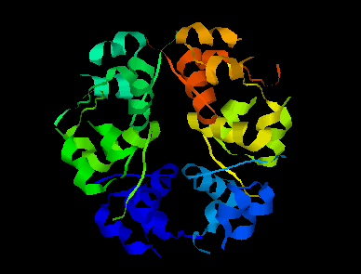
Insulin vytváří hexamery a dimery. Hexamer obsahuje dva atomy Zn. Aktivní insulin je monomer.

Slide 22
Glukagon
Glukagon je polypeptidový hormon produkovaný A-buňkami slinivky břišní, který působí proti účinkům inzulínu (antagonista inzulinu), čímž udržuje
u člověka vyrovnanou hladinu glykémie. Tím předchází těžké hypoglykémii, a tak zabezpečuje neustálou výživu životně důležitých orgánů. Hlavním stimulátorem sekrece glukagonu je hypoglykémie, což je snížení koncentrace glukosy v krvi.

Slide 23
Glukagon
Glukagon je produkován především A-buňkami Langerhansových ostrůvků slinivky břišní z preproglukagonu (polypeptidu o 179 aminokyselinách). V A-buňkách je uložen v sekrečních granulech. Je vytvářen také L buňkami střeva a hypothalmem. Odbourává se proteolyticky v játrech a v ledvinách, přičemž již odštěpením aminkoncové aminokyseliny histidinu ztrácí svoji aktivitu. Poločas jeho rozpadu v krevní plazmě je 3 až 10 min.

Slide 24
ENTEROENDOKRINNÍ BUŇKY L-buňky tenkého střeva.
L-buňky (také EG-buňky) se velmi podobají A-buňkám Langerhansových ostrůvků. Buňky mají oválný tvar a v cytoplazmě obsahují sférická, asi 250 nm velká, silně osmiofilní zrna, která vykazují silnou afinitu k solím stříbra. Buňky vylučují hormon enteroglukagon, který inhibuje sekreci pankreatických enzymů a současně i motilitu hladkých svalových buněk střevní stěny.
L-buňky se vyskytují v glandulae gastricae propriae, epitelu tenkého střeva a ojediněle i v epitelu sliznice vzestupného tračníku.
Ještě: D-buňky, EC-buňky, ECL-buňky, G-buňky,
I-buňky (CCK-buňky), K-buňky, S-buňky.

Slide 25
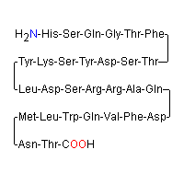
Glukagon (29 aminokyselin)

Slide 26
Funkce glukagonu a katecholaminů.
Hlavním kontrolním mechanismem glukagonu je aktivace glykogenolýzy v játrech.
Svaly, nemajíce receptor pro glukagon, využívají glukosu tvořenou játry.
Glukagon také stimuluje mobilizaci mastných kyselin z adiposních tkání, aktivací na hormon citlivé lipasy.
Katecholaminy působí podobně jako glukagon.
Adrenalin a noradrenalin, jako působky stresu, se váží na dva různé typy receptorů:
β - Adrenergní receptor – spojení s adenylátcyklasou.
α - Adrenergní receptor – spojení s receptorem zvyšujícím intracelulární hladinu Ca²⁺ .
Hepatocyty reagují na adrenalin přímo a nepřímo.

Slide 27
Katecholaminy
Adrenalin vyvolává uvolnění glukagonu z pankreatu a glukagon po vazbě na receptor na hepatocytech stimuluje štěpení glykogenu.
Adrenalin se také přímo váže na oba adrenergní α a β receptory.
Vazbou na β receptor vzroste intracelulární hladina cAMP, což vede ke štěpení glykogenu a glukoneogenezi.
Vazbou na α receptor stimuluje zvýšení intracelulární hladiny Ca²⁺ což znásobuje působení prostřednictvím cAMP.
Navíc je glykogensynthasa inaktivována fosforylací katalyzovanou různými Ca²⁺ dependentními proteinkinasami.
Po vazbě adrenalinu na β adrenergní receptor svalových buněk dochází k degradaci glykogenu. Vzniklý G6P prochází glykolýzou –zisk ATP.
Adiposní tkáň reaguje na adrenalin (různé α i β receptory) aktivací na hormon citlivých lipas – dále k mobilizaci mastných kyselin využitelných dalšími tkáněmi – energie.
Adrenalin také stimuluje plícní tkáně – zesílené zásobení kyslíkem, stimuluje krevní oběh – rozšíření krevních kapilár.

Slide 28
Vliv hormonů insulinu, glukagonu a adrenalinu na energetický metabolismus.

Slide 29
Přenos signálu. Dva stavy : a) Nasycení; b) Hladovění.

Slide 30
Glykémie
Regulace glykémie, diabetes mellitus
Hladina glukosy v krvi (glykémie) je nalačno udržována v hodnotách mezi 3,9 až 5,55 mmol/l a po jídle tak, aby nepřekročila 8,88 - 9,99 mmol/l řadou regulačních mechanizmů.
Glykémii snižuje inzulín, opačně působí celá řada hormonů: glukagon, katecholaminy, glukokortikoidy, růstový hormon, dále hraje roli schopnost jater vychytávat, metabolizovat a uvolňovat glukosu a schopnost periferních tkání glukosu utilizovat.
Při glykémii nad 5,5 mmol/l dochází ke stimulaci sekrece inzulínu. Inzulín snižuje glykémii tím, že usnadňuje vstup glukosy a dále i aminokyselin a draslíku do buněk. Dalšími jeho účinky je stimulace proteosyntézy, inhibice rozpadu proteinů, stimulace tvorby glykogenu v játrech a stimulace tvorby tuku.
Při porušení regulačních mechanizmů může dojít k trvalému zvýšení hladiny glukosy - hyperglykémii a nebo snížení - hypoglykémii.

Slide 31
Diabetes mellitus
Diabetes mellitus
je způsoben absolutní nebo relativní nedostatečností inzulínu, klinicky se dělí na:
• Diabetes inzulíndependentní (typ 1) - skutečný defekt v syntéze inzulínu, projevuje se již v dětském věku, hlavní léčba spočívá v substituci inzulínu. Klinické příznaky - žízeň, polyurie, hubnutí - nastupují rychle, je sklon ke ketoacidose.
• Diabetes non-inzulíndependentní (typ 2) - kombinace inzulínové rezistence a relativního nedostatku inzulínu (porucha uvolňování inzulínu z B buněk, porucha inzulínových membránových receptorů apod.). Nemá tendenci ke ketoacidose, vyskytuje se ve středním a starším věku, klinické příznaky bývají mírné.

Slide 32
24-hodinový profil hladiny glukosy v plasmě u zdravého (červeně) a u na insulinu nedependentní cukrovky (modře).

Slide 33
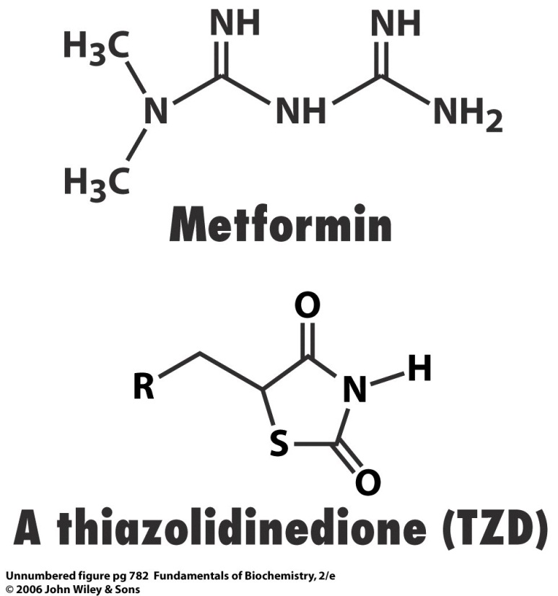
Léčiva diabetu II. Metformin a thiazolidindion.
Snižují insulinovou rezistenci, buď snížením vylučování glukosy z jater (Metformin)
nebo zvyšují insulinem stimulované využití glukosy ve svalech (TZDiony).
Cílem obou látek je komplex I mitochondriálního dýchacího řetězce – snižuje se tvorba ATP a zvyšuje hladina AMP.

